Slide 1
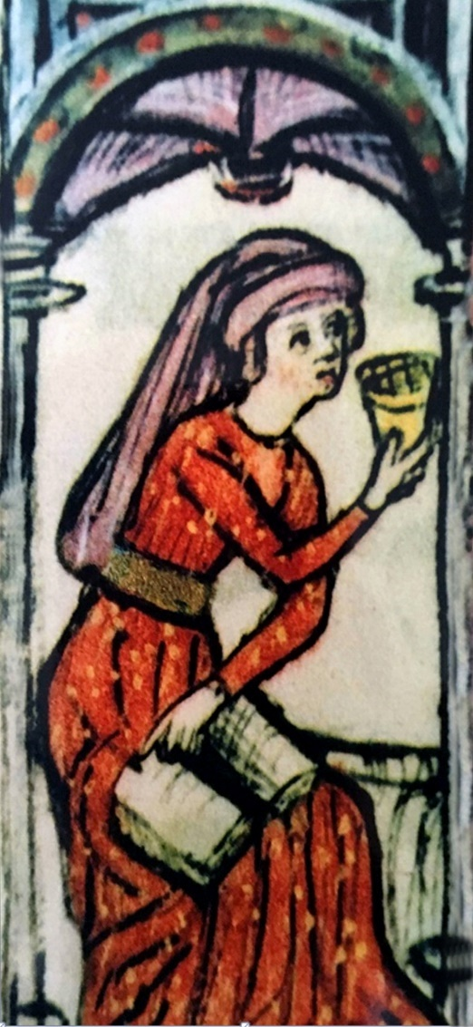
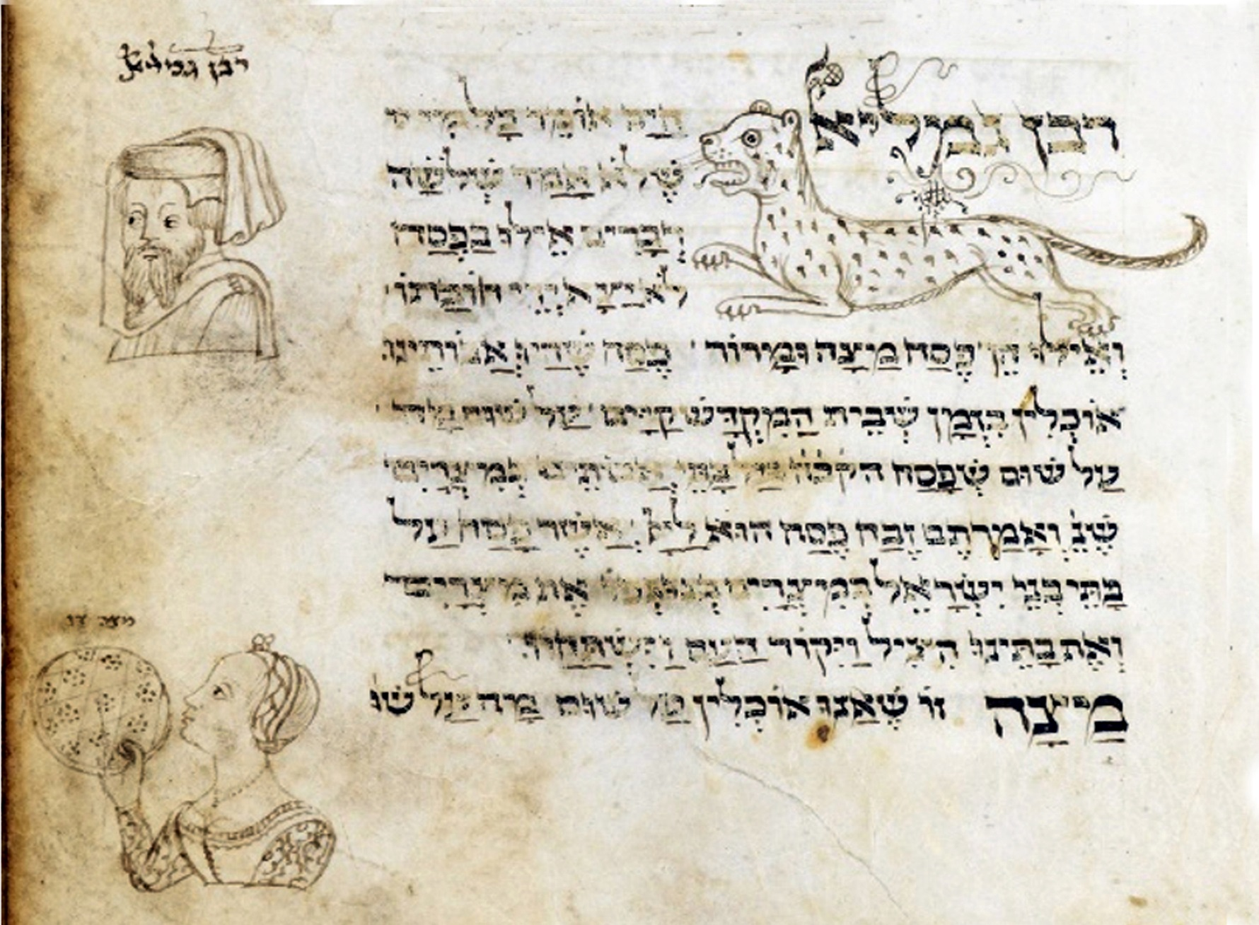
אמנות יהודית בהגדה של פסח
ד"ר ענת חן
פסח תשע"ט
המכללה לביטחון לאומי
מחזור מ"ו
יואל בן שמעון, איטליה, המאה ה-15

Slide 2
הָא לַחְמָא עַנְיָא דִי אֲכָלוּ אַבְהָתָנָא בְּאַרְעָא דְמִצְרָיִם. כָּל דִכְפִין יֵיתֵי וְיֵיכל, כָּל דִצְרִיךְ יֵיתֵי וְיִפְסַח. הָשַׁתָּא הָכָא, לְשָׁנָה הַבָּאָה בְּאַרְעָא דְיִשְׂרָאֵל. הָשַׁתָּא עַבְדֵי, לְשָׁנָה הַבָּאָה בְּנֵי חורִין.
האמנות היהודית התפתחה בימי הביניים בתוך הגדות של פסח. לצד הטקסט, בשוליו ועל גבי דפים שלמים הופיעו איורים אשר סיפרו את סיפורו של העם היהודי בתמונות.
מתוך האיורים ניתן ללמוד כיצד חיו היהודים, ממה התפרנסו, איך התלבשו ואיזה מנהגים מיוחדים אימצו לעצמם.
בניגוד לדעה הרווחת שחל איסור ביהדות על ציור או פיסול אנו רואים שבמשך מאות שנים יהודים שאפו לתת ביטוי אמנותי לחייהם בדיוק כמו בסביבה הלא-יהודית בה חיו.
זה לחם העוני של האמנות היהודית שלא יכלה להתפתח על קירות של בתי כנסת או בבתי אצולה אלא הסתפקה בטקסט של ההגדה כמקור אין-סופי לאיורים בכל דור ודור.
הגדת ריילנדס, ספרד, המאה ה-14

Slide 3
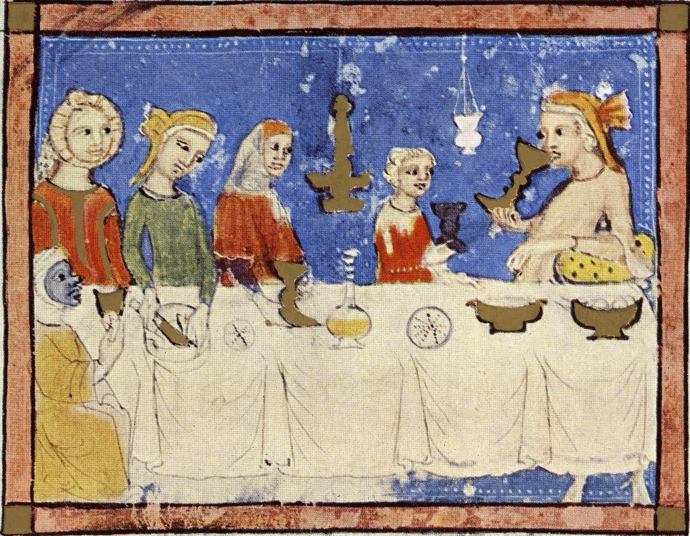
מַה נִּשְּׁתַּנָה הַלַּיְלָה הַזֶּה מִכָּל הַלֵּילות?
בעל הבית יושב מימין בראש השולחן. הוא נשען על כרית ושותה בהסבה. ישיבה כזאת נחשבת לישיבה של אדונים ובני חורין. גם הנשים יושבות בהסבה. בעל הבית הוא כנראה הגבר היחיד בתמונה זו, שאר הדמויות הן נשים ולכל אחת מהן יש כיסוי ראש ססגוני וייחודי. זהו הרכב מוזר כי אפילו בתקופות שהיה מותר לגבר לשאת יותר מאישה אחת לא היו לגבר יותר משתי נשים.
בצד השני של השולחן, על כיסא נמוך יושבת משרתת כהת עור. גם היא לוקחת חלק פעיל בסדר פסח. היא מחזיקה בידה מצה. ההגדה מעבירה מסר של היפוך הגורל. פעם עבדים ופעם בני חורין. גם כאשר יושבים סביב השולחן כבני חורין יש עדיין מי שנמצא תחת עבדות.
הגדת סרייבו, ספרד, המאה ה-14

Slide 4
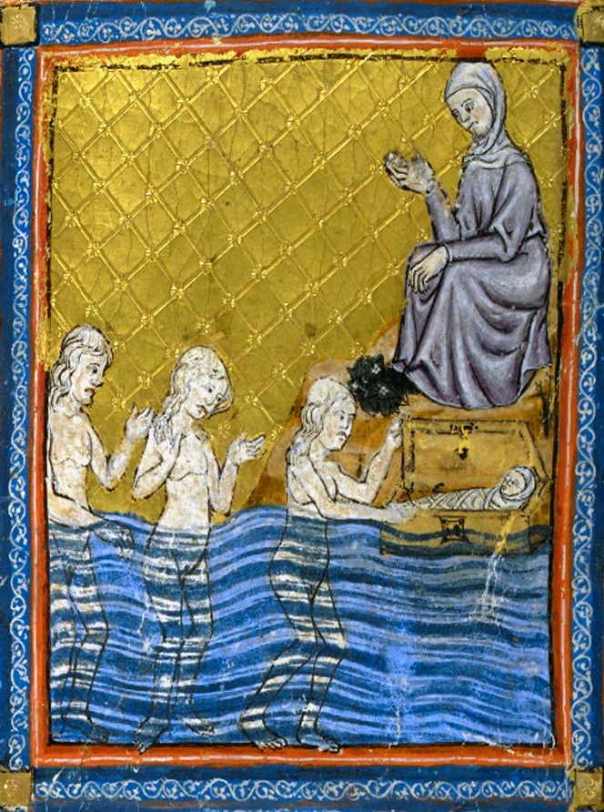
ורְחַץ
בת פרעה היא האישה הפופולרית ביותר באמנות היהודית והיא מצוירת ברוב ההגדות של פסח. בתמונה אנו רואים שלוש נשים עירומות עומדות בתוך הנהר. מרים, האחות הגדולה יושבת ושומרת על התינוק מרחוק. משה מונח עטוף בחיתול בתוך התיבה.
חוקרי האמנות דנים בשאלה את מי רואים בתמונות מוציאה את משה מהמים. האם זאת בת פרעה בעצמה או אחת מנערותיה? בספר שמות כתוב כך: "וַתֵּרֶא אֶת-הַתֵּבָה בְּתוֹךְ הַסּוּף, וַתִּשְׁלַח אֶת-אֲמָתָהּ וַתִּקָּחֶהָ".
למילה אמה שתי משמעויות: יד ושפחה. או שבת פרעה שלחה את ידה והוציאה בעצמה את התיבה מהמים, או שהיא שלחה את שפחתה להוציא את התיבה מהמים.
מדוע מציירים את בת פרעה עירומה? חז"ל פרשו שבת פרעה ירדה לרחוץ בנהר לשם גיור. בטקס הגיור טובלים במים ללא חציצה. הטבילה באה לסמל את הלידה מחדש כבן או כבת דת אחרת.
הגדת הזהב, ספרד, המאה ה-14

Slide 5
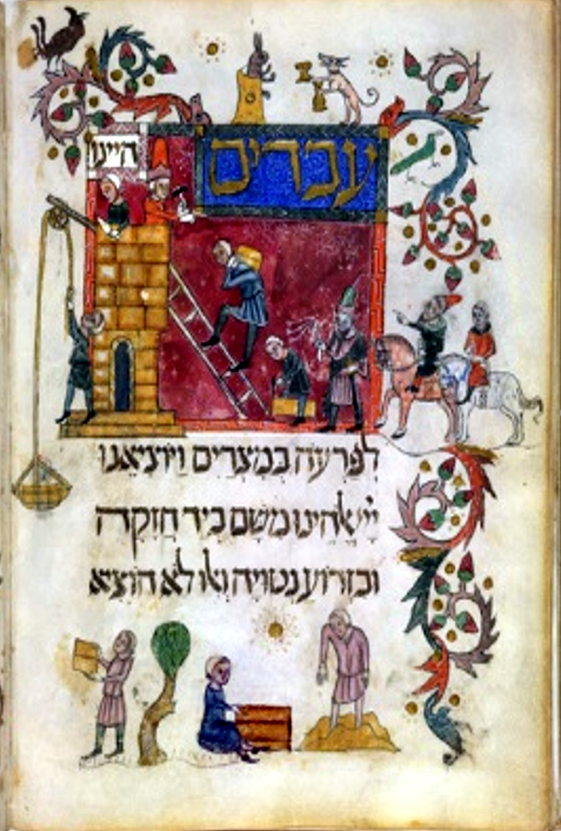
עֲבָדִים הָיִינוּ לְפַרְעה בְּמִצְרָיִם, וַיּוצִיאֵנוּ ה' אֱלהֵינוּ מִשָּׁם בְּיָד חֲזָקָה וּבִזְרעַ נְטוּיָה?
בתמונה רואים גברים ונשים העוסקים במלאכת הבנייה. הסבלים סוחבים את חומרי הבנייה הכבדים במעלה הסולם, שם מחכה להם אישה המורידה חומרים בגלגל לעבר גבר העומד ומחכה. אישה נוספת יושבת למטה ועוסקת בהכנת הלבנים. אחד הגברים דורך ברגליו את המלט, מכין את החומר שממנו תכין האישה את הלבנים בתוך תבנית מוכנה מראש. התבנית מאפשרת עבודה מדויקת – שכל הלבנים יהיו בגודל אחד. התמונה באה להוכיח את שילובם של היהודים בכל מקצועות החיים, ולא רק במקצועות הקשורים למסחר או לכלכלה.
באמנות הכללית של אותה תקופה נפוצו איורים אנטישמיים המדגישים את חוסר הפרודוקטיביות של היהודים, את עצלנותם ובדלנותם. העובדה שיהודים מסוגלים להיות גם פרודוקטיביים ולעבוד בעבודות פיזיות קשות קיבלה ביטוי בסיפור ההגדה ובאיורים.
הגדת ברצלונה, ספרד, המאה ה-14

Slide 6
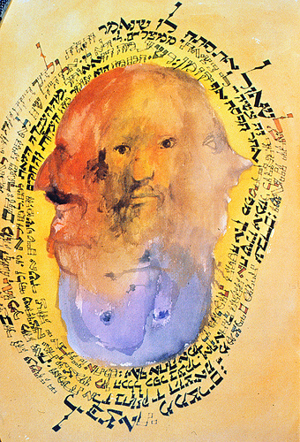
כנֶגֶד אַרְבָּעָה בָנִים דִּבְּרָה תּורָה: אֶחָד חָכָם, וְאֶחָד רָשָׁע, וְאֶחָד תָּם, וְאֶחָד שֶׁאֵינו יודֵעַ לִשְׁאול.
ציורי ארבעת הבנים בהגדה הם הראי של החברה ושל התקופה בה צוירו. בהגדות מימי הביניים רואים את הבן הרשע לבוש בבגדי אביר או חייל ואוחז בחרב. הבן שאינו יודע לשאול לבוש בדרך כלל בבגדי ליצן.
אבל בהגדות מודרניות ציורי ארבעת הבנים קיבלו פרשנות חדשה. במקום להפריד את הבנים לדמויות שונות ומנוגדות התחילו לצייר אותם כאחים באותה משפחה או אפילו כארבעה פנים של אדם אחד. ללמדנו שאין מי שהוא חכם מוחלט או רשע תמידי אלא שארבעה טיפוסים אלה נמצאים בכל אחת ואחת מאיתנו כמו בתמונה של הצייר לאונרד בסקין, ששילב את הבנים לאיור אחד. פעם חכם ופעם רשע. פעם תם ופעם שאינו יודע לשאול. הכל תלוי מאיזה צד מסתכלים.
לאונרד בסקין, הגדה של פסח (ארבעת הבנים), 1974

Slide 7
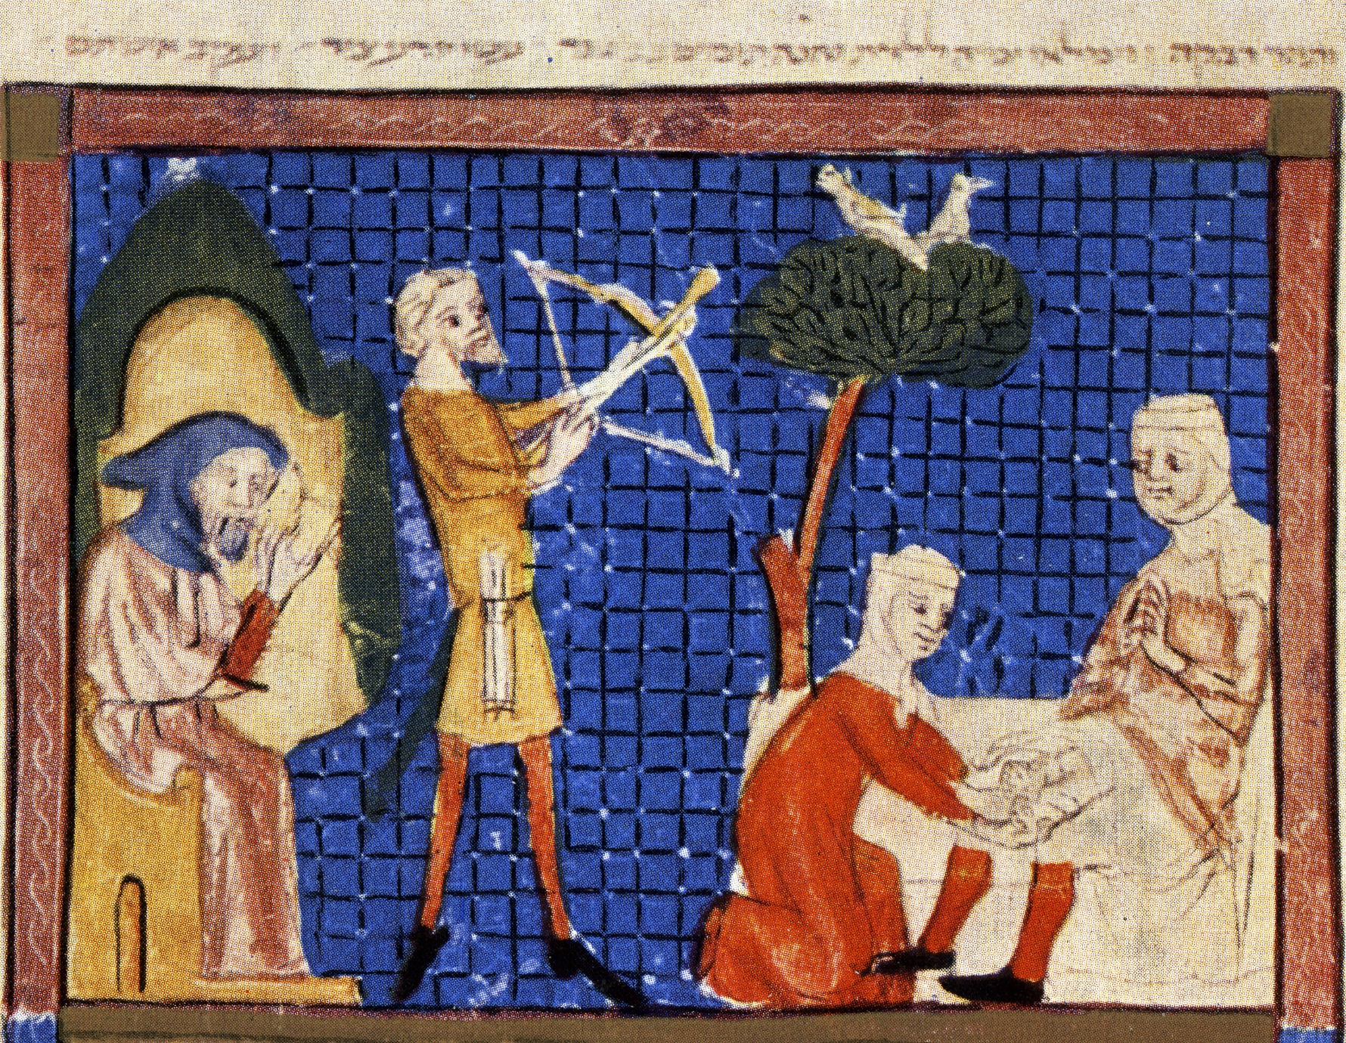
I gave him Isaac, and to Isaac I gave Jacob and Esau. I assigned the hill country of Seir to Esau, but Jacob and his family went down to Egypt.
In the picture we see Rebecca on the right when she gives birth to Jacob and Esau with the help of a midwife. On the left, Yaakov and Esau are already great, and the difference between them is clear. Esau is a hunter and holds the arrow and arrow while Jacob sits in a building and learns.
How does the story of Jacob and Esau relate to the Haggadah? Jacob's sons were the ones who descended to Egypt and began the period of slavery there. The family conflict turned into a story of slavery and enslavement.
It is also possible that the illustrator was familiar with Rashi's interpretation of the story of the theft of the birthright: Rashi explains there that when Yitzchak sends Eisav to bring him hunting from the field on the eve of Passover, how? Rashi apparently intended that in the future on the same date the children of Israel would celebrate Passover, hence the connection between the theft of the firstborn and the firstborn plague.
The Haggadah of Sarajevo, Spain, 14th century

Slide 8
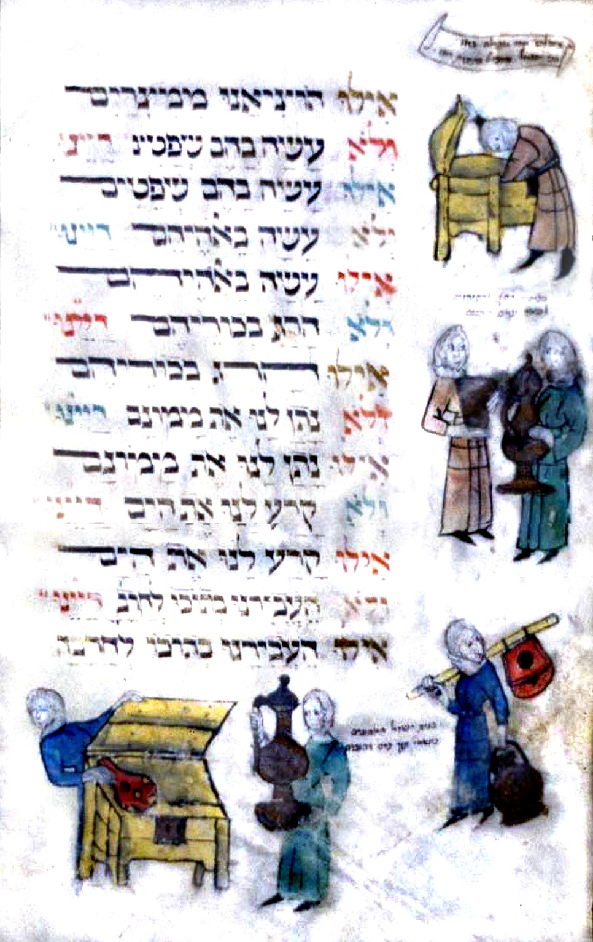
And this (Hashem’s blessings and the Torah) is what kept our fathers and what keeps us surviving. For, not only one arose and tried to destroy us, rather in every generation they try to destroy us, and Hashem saves us from their hands.
Abraham was promised that the Israelites had come out of Egypt with great wealth, and indeed before the Exodus from Egypt, the promise was fulfilled: "but every woman shall ask of her neighbour, and of her that sojourneth in her house, jewels of silver, and jewels of gold, and raiment; and ye shall put them upon your sons, and upon your daughters; and ye shall spoil the Egyptians.',
The idea was that the Israelites would borrow tools and property from the Egyptians, but in practice the loan would be long-term, not to return. In the photo you can see a variety of women who are engaged in asking for property. In some of the pictures the Egyptian woman hands out a tool to her Jewish neighbor, and in some of the pictures the women search for what can be taken.
The Second Nuremberg Haggadah, Germany, 15th century

Slide 9
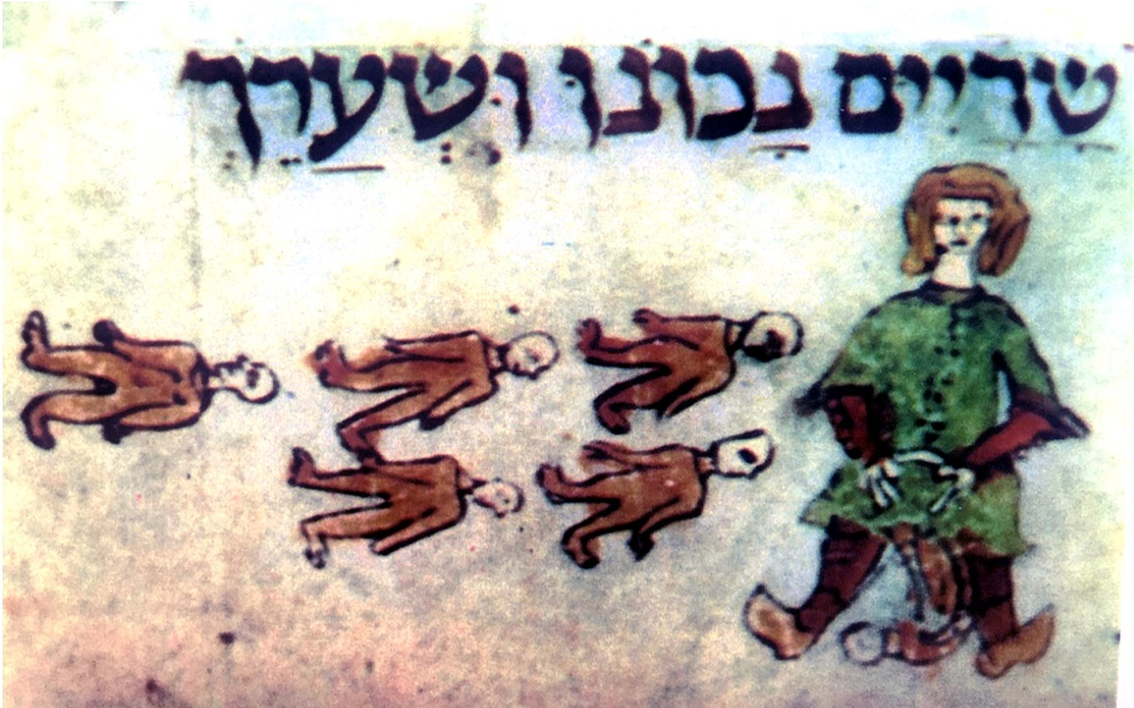
וַיְהִי שָׁם לְגוי גָּדול, עָצוּם וָרָב... כְּמו שֶׁנֶּאֱמַר: וּבְנֵי יִשְׂרָאֵל פָּרוּ וַיִשְׁרְצוּ וַיִרְבּוּ וַיַעַצְמוּ בִּמְאד מְאד, וַתִּמָּלֵא הָאָרֶץ אתָם.
על פי פירוש רש"י, אישה יהודייה במצרים הייתה יולדת שישה תינוקות בלידה אחת. בתמונה רואים אישה עומדת ברגליים פשוקות. מבין רגליה יוצא תינוק כאשר משמאלה כבר נמצאים חמישה תינוקות, ואת כולם היא ילדה בלידה אחת. תיאור כזה של לידה איננו בא להמחיש תהליך של לידה, אלא את הסמליות של לידות מרובות עוברים. מבחינה רפואית ברור שאישה לא הייתה יכולה לעבור בשלום לידה של שישה עוברים לפני המצאת הרפואה המודרנית.
קצב הילודה המוגבר בתקופה של שיעבוד נתפס כעל-טבעי. המאייר מצליח להראות לנו, בצורה מוחשית מאוד, את הנס שקרה לבני ישראל במצרים.
הגדת הדרקונים, צרפת, המאה ה-13

Slide 10
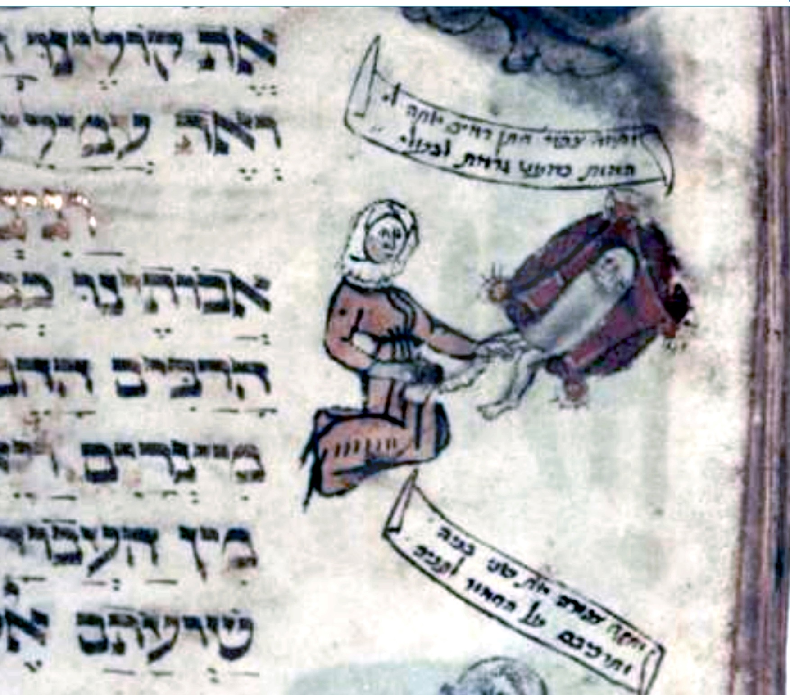
וָאֶעֱבר עָלַיִךְ וָאֶרְאֵךְ מִתְבּוסֶסֶת בְּדָמָיִךְ, וָאמַר לָך בְּדָמַיִךְ חֲיִי, וָאמַר לָך בְּדָמַיִךְ חֲיִי!
בתמונה רואים איור לסיפור "חתן דמים" המוזכר בספר שמות. כאשר משה חוזר עם ציפורה ושני בניו ממדין למצרים מלאך ה' פוגש בו בדרך ומבקש להורגו. לא מוזכרת הסיבה מדוע. אך ציפורה מצילה את חייו. כיצד? היא לוקחת צור ומלה את בנה.
בתמונה אנו רואים את ציפורה כורעת על ברכיה ועושה ברית מילה לתינוק השוכב על שמיכה. מה הקשר בין סיפור חתן דמים וסיפור יציאת מצריים ומדוע בחר המאייר לצייר את ציפורה בתוך ההגדה?
הסיבה קשורה בפרשנות של סיפור חתן דמים כרמז מטרים לסיפור יציאת מצרים. כמו שחייו של משה ניצלו בזכות הדם של ברית המילה כך חייהם של בני ישראל ינצלו בזכות הדם של קורבן הפסח אותו הם ימרחו על המשקוף.
הגדת נירנברג השנייה, גרמניה, המאה ה-15

Slide 11
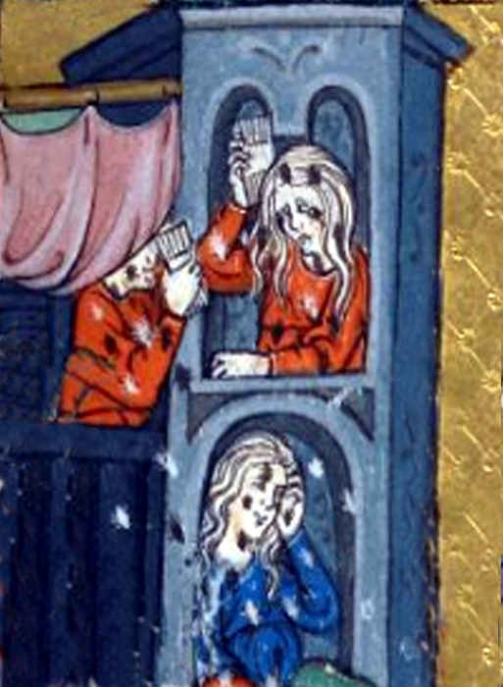
אֵלּוּ עֶשֶׂר מַכּות שֶׁהֵבִיא הַקָּדושׁ בָּרוּךְ הוּא עַל הַמִּצְרִים בְּמִצְרַים, וְאֵלוּ הֵן :דָּם, צְפֵרְדֵּעַ, כִּנִים, עָרוב, דֶּבֶר, שְׁחִין, בָּרד, אַרְבֶּה, חשֶׁךְ, מַכַּת בְּכורות.
נשים עומדות בחלון וסורקות את שערן במסרק סמיך. זהו תיאור ציורי של מכת הכינים.
בעבר בתים היו שונים ממה שאנחנו מכירים היום. לא היו חדרים פרטיים, חדרי ילדים או חדרי הורים. לא הייתה הפרדה בין מטבח לסלון. וגם לא היו חדרי רחצה. אנשים ונשים התרחצו לעיתים רחוקות. לרוב רק רחצו את הפנים ואת הידיים. נדיר מאוד שנשים חפפו את השיער. עשירים התרחצו בבתי המרחץ ועניים התרחצו בנהר. הבית היה מלא אנשים, משרתים, אורחים, מבוגרים, ילדים גדולים וקטנים. החלל היה רב-תכליתי. ישנו בו, בישלו, אכלו, התרחצו וגם בדקו כינים. היה בו רק מעט ריהוט קבוע. ובוודאי שלא היה אור. ולכן הנשים בודקות כינים בחלון. כי שם היה הכי הרבה אור. בכלל לא אכפת להן שכולם רואים.
הגדת הזהב, ספרד, המאה ה-14

Slide 12
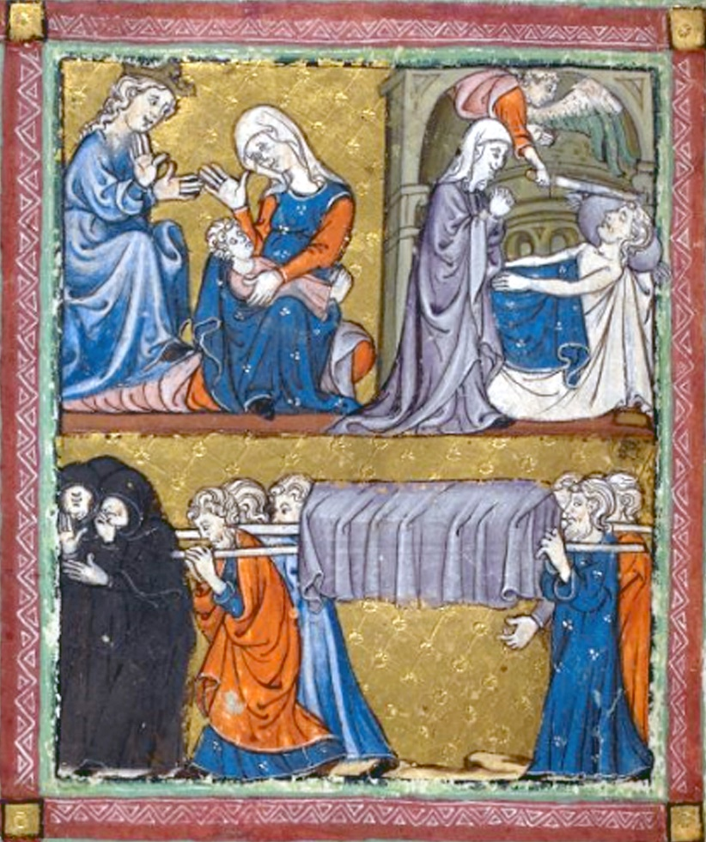
וַיּוצִאֵנוּ ה' מִמִצְרַים - לא עַל יְדֵי מַלְאָךְ, וְלא עַל יְדֵי שָׂרָף, וְלא עַל יְדֵי שָׁלִיחַ, אֶלָּא הַקָּדושׁ בָּרוּךְ הוּא בִּכְבודו וּבְעַצְמו.
בתמונה של מכת בכורות רואים את מלאך המוות מניף את חרבו על גבר השוכב עירום במיטה. בסמוך למיטה ניצבת אישה, והיא רוכנת מעל המת וסופקת את כפיה.
בפינה השמאלית שתי נשים משוחחות בנחת כאשר אחת מחזיקה תינוק. לאישה השנייה יש כתר. התמונה ממחישה את ההפרדה בין בכורות מצריים ובכורות בני ישראל. ובחלק התחתון מסע הלוויה. לפני המיטה הולכות הנשים המקוננות הלבושות בבגדים שחורים כמנהג באותם ימים בהם צוירה ההגדה.
לפי הפרשנות היהודית לא רק הבכורים המצריים היו צריכים למות במכת בכורות, אלא גם הבכורים של בני ישראל. לכן עד היום קיימת תענית "בכורות" בערב פסח, להזכיר לבכורים שבעצם הם היו חייבים מיתה אבל חייהם ניצלו. גם הציורים של מכת בכורות בתוך ההגדות משמשים תזכורת לכך שבני ישראל ניצלו בנס.
הגדת הזהב, ספרד, המאה ה-14

Slide 13
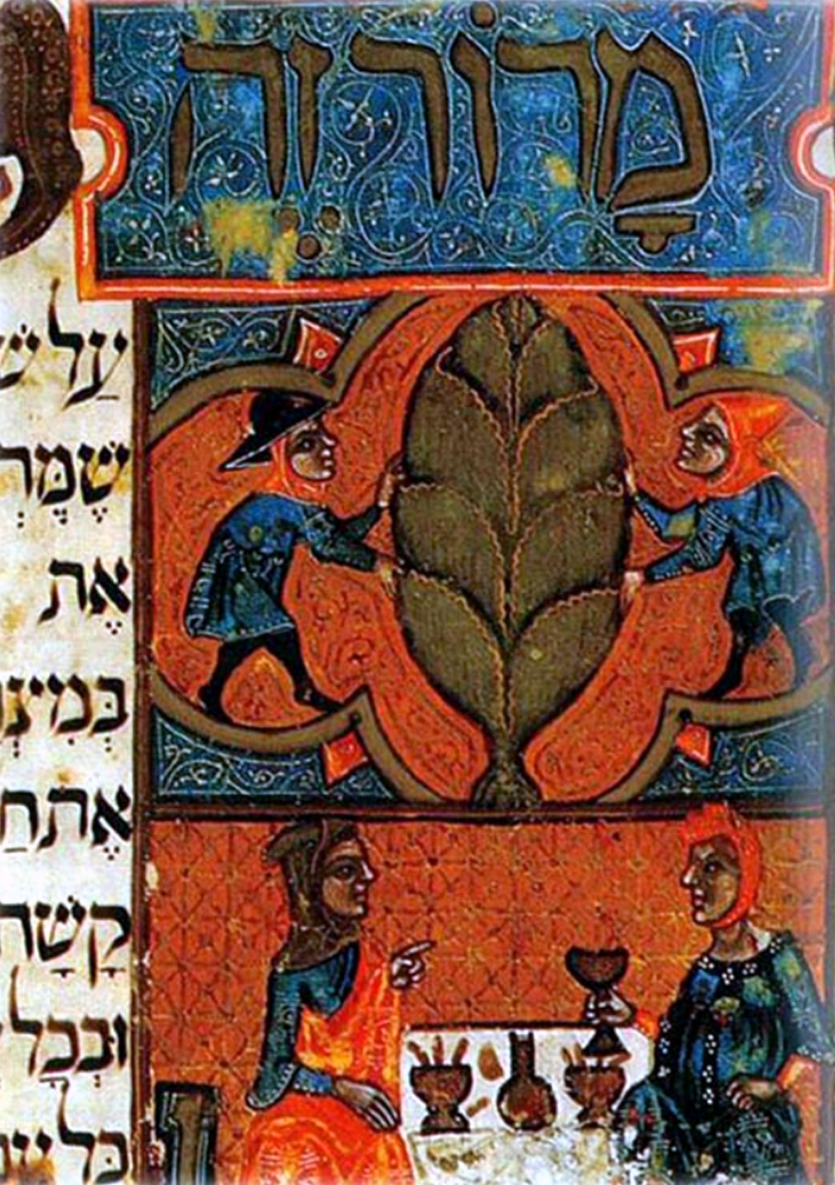
מָרור זֶה שֶׁאָנוּ אוכְלִים, עַל שׁוּם מה? עַל שׁוּם שֶׁמֵּרְרוּ הַמִּצְרִים אֶת חַיֵי אֲבותֵינוּ בְּמִצְרַים.
בתמונה רואים גבר ואישה יושבים משני צדי השולחן. האישה יושבת מימין, מחזיקה בידה כוס. הגבר מצביע עליה בידו השמאלית. מעליהם כתובות המילים "מרור זה". כלומר הגבר מצביע על אשתו כאשר הוא אומר את המילים "מרור זה".
יש חוקרים שאומרים שהיה זה מנהג נפוץ להצביע על האישה כאשר אומרים בליל הסדר "מרור זה". כנראה כסוג של "בדיחה". ומאיפה הגיע המנהג הזה? כנראה בהשפעת ספר קהלת שם כתוב: "מוצא אני מר ממוות את האישה".
נשים חכמות שראו את האיורים הללו בהגדות של פסח הוסיפו בצד בכתב יד את ההסתייגות הבאה: "זה לשון זכר" כלומר שאם הייתה הכוונה לאישה היה צריך להגיד "זו" ולא "זה". וכנראה שהמרור הוא הזכר ולא הנקבה.
הגדת ריילנדס, ספרד, המאה ה-14

Slide 14
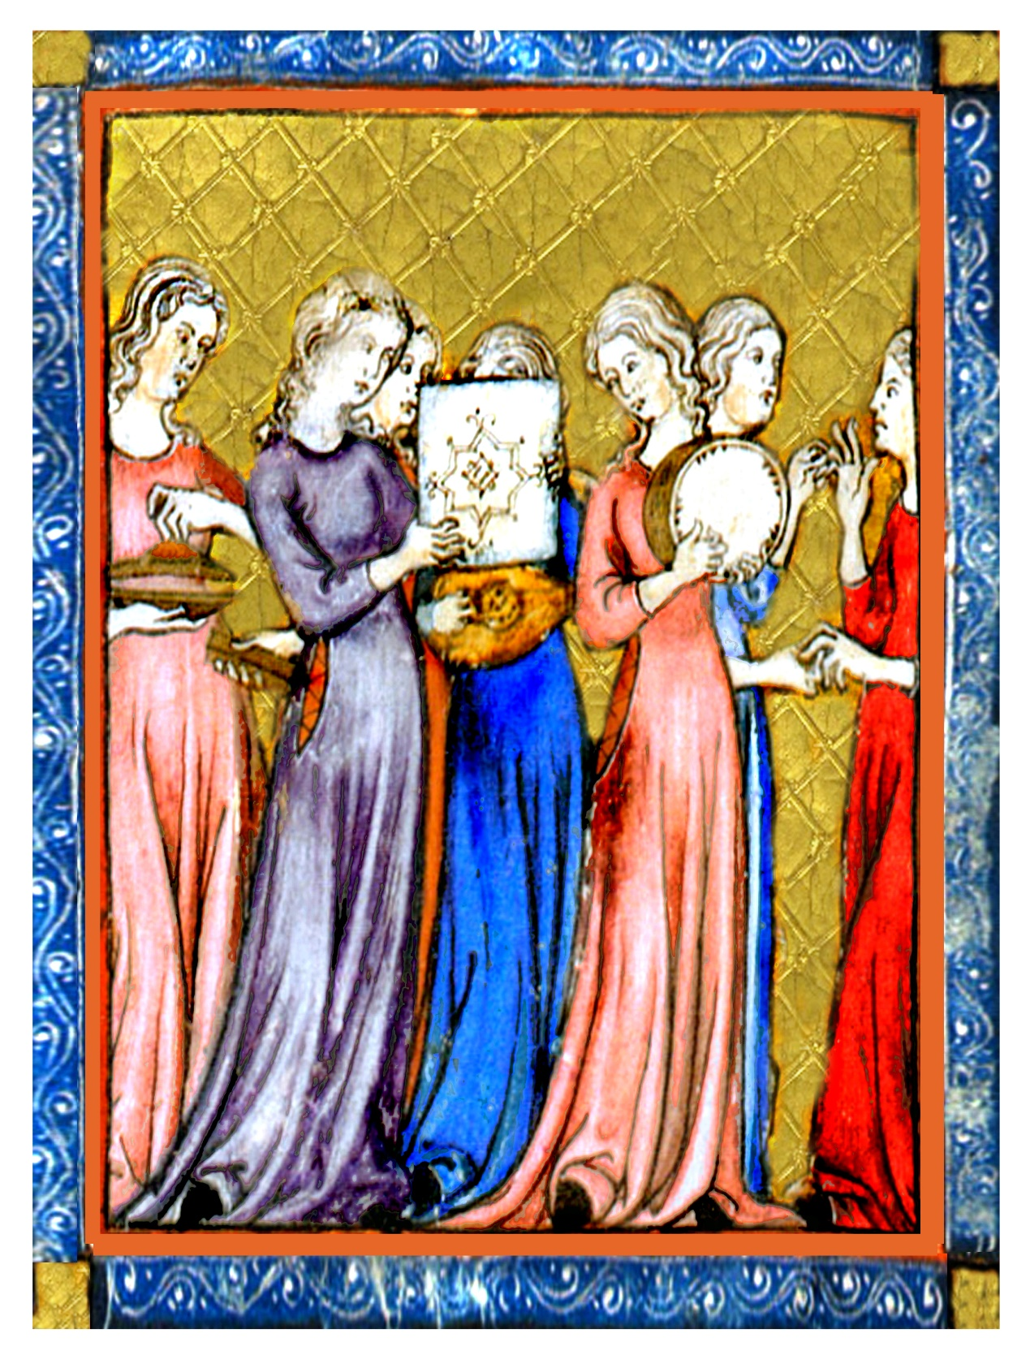
When Israel came forth out of Egypt, the house of Jacob from a people of strange language. Judah became His sanctuary, Israel His dominion.
The picture illustrates the song of Miriam and you can see women’s dance companies and them playing various instruments: round and square drums, castanets and the lute and cymbals. All the instruments except the lute are percussion instruments, the lute is a string instrument. On the drums there are magical illustrations.
The drum is the main instrument used in celebrations of victories and heroism. It has many attributed meanings in ancient ruins. The rhythm of the drums is similar to the beat of the heart. The drum was used in the past and is still used today in healing rituals. In ancient cultures, the drum was perceived as a feminine tool for two reasons. First, it's easy to operate, it's just to be hit in the palms, and easy to carry. Second, its hollow round shape is likened to a woman's stomach. Archaeologists discovered figurines of drumming women, and the discovery increased the conclusion that the drum was a musical instrument used by women and for women.
The Golden Haggadah, Spain, 14th century

Slide 15
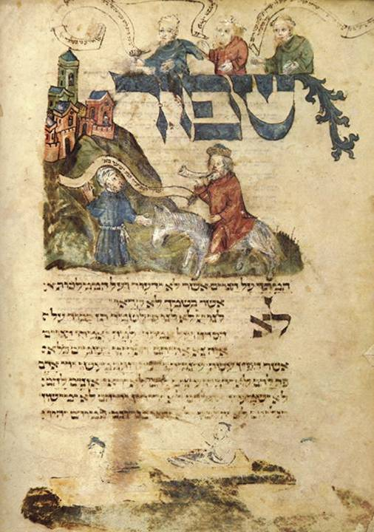
Pour out your wrath on the nations that refuse to acknowledge you--on kingdoms that do not call upon your name.
The saying of "pouring out your wrath on the nations" was added to the Haggadah by virtue of the distress of the Jews at the end of the Middle Ages. During the Passover season in particular, the Jews suffered from manifestations of anti-Semitism, riots and blood libels. On the Seder night while saying "pour out your wrath," they would open the door in the hope that Elijah would arrive at this very moment.
In the illustrations, alongside the words "shed your wrath," they used to paint Elijah the prophet, the harbinger of redemption, riding on a donkey and blowing the shofar. Before him goes the Messiah and together they march towards the built Jerusalem.
In the Haggadot that were printed after the establishment of the state, and especially after the Six-Day War, the painted image of Elijah the Prophet was replaced by the image of an IDF soldier, thus linking the Haggadah with the story of the present redemption and the establishment of the State.
Yoel Ben Shimon, Washington Haggadah, Florence, 1478

Slide 16
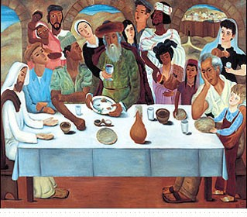
Next Year in Jerusalem
Reuven Rubin sat in his picture "Seder Yerushalayim" around a single table the Hasid with the Shtreimel, the Palmachnik fighter, the pioneer, the new immigrants from Yemen and Morocco, and himself. He painted the painting in 1950, when many immigrants came to Israel from different places.
The artist is the man in the white shirt sitting on the right side of the table with a child on his knees. Behind them is a woman with a kerchief on her head, probably the artist's wife who also appears in other pictures of him. In the background is a desert landscape and far from the city of Jerusalem.
Why did Reuven Palmahnick paint an IDF fighter, but the Palmach was dismantled two years earlier when the state was established? Because in Reuben's eyes the Palmachnik symbolizes the values ​​of brotherhood and friendship, and this is the central message of the picture, that everyone can sit around one table despite differences of opinion.
Reuven Rubin, Passover in Jerusalem, 1950

